Slide 1


PENCARIAN DAN PELACAKAN HEURISTIK

Slide 2
OUTLINE
Definisi Pencarian Heuristik
Empat Metode Pencarian Heuristik
Pembangkitan & Pengujian (Generate & Test)
Pembangkitan Bukit (Hill Climbing)
Pencarian Terbaik Pertama (Best First Search)

Slide 3
DEFINISI PENCARIAN HEURISTIK
Heuristik adalah sebuah teknik yang mengembangkan efisiensi dalam proses pencarian, namum dengan kemungkinan mengorbankan kelengkapan (completeness).
Fungsi heuristik digunakan untuk mengevaluasi keadaan-keadaan problema individual dan menentukan seberapa jauh hal tersebut dapat digunakan untuk mendapatkan solusi yang diinginkan.

Slide 4
EMPAT METODE PENCARIAN HEURISTIK
A. Pembangkit & Pengujian (Generate and Test)
B. Pendakian Bukit (Hill Climbing)
C. Pencarian terbaik Pertama (Best First Search)
D. Alpha Beta Prunning, Means-End-Anlysis, Constraint Satisfaction, Simulated Anealing, dll

Slide 5
PEMBANGKITAN & PENGUJIAN
(Generate and Test)
Penggabungan antara depth-first search dengan pelacakan mundur (backtracking), yaitu bergerak ke belakang menuju pada suatu keadaan awal.
Bergerak ke belakang menuju pada suatu keadaan awal
Nilai Pengujian berupa jawaban “ya” atau “tidak”

Slide 6
PEMBANGKITAN & PENGUJIAN
(Generate and Test)
Algoritma :
Bangkitkan suatu kemungkinan solusi (membangkitkan suatu titik tertentu atau lintasan tertentu dari keadaan awal).
Uji untuk melihat apakah node tersebut benar-benar merupakan solusinya dengan cara membandingkan node terebut atau node akhir dari suatu lintasan yang dipilih dengan kumpulan tujuan yang diharapkan.
Jika solusi ditemukan, keluar. Jika tidak, ulangi kembali langkah pertama.

Slide 7
PEMBANGKITAN & PENGUJIAN
(Generate and Test)
Contoh : “Travelling Salesman Problem (TSP)”
Seorang salesman ingin mengunjungi n kota. Jarak antara tiap-tiap kota sudah diketahui. Kita ingin mengetahui ruter terpendek dimana setiap kota hanya boleh dikunjungi tepat 1 kali. Misalkan ada 4 kota dengan jarak antara tiap-tiap kota seperti berikut ini :

Slide 8
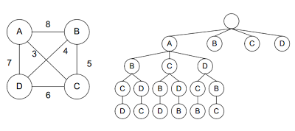
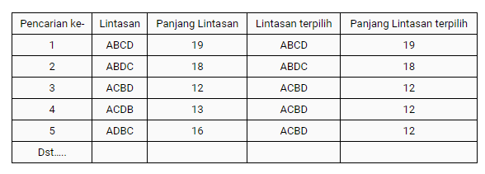
PEMBANGKITAN & PENGUJIAN
(Generate and Test)
Contoh : “Travelling Salesman Problem (TSP)”
Alur pencarian dengan Generate and Test

Slide 9
PENDAKIAN BUKIT
(Hill Climbing)
Proses pengujian dilakukan dengan menggunakan fungsi heuristic.
Pembangkitan keadaan berikutnya tergantung pada feedback.
Tes yang berupa fungsi heuristic ini akan menunjukkan seberapa baiknya nilai terkaan yang diambil terhadap keadaan-keadaan lainnya yang mungkin.

Slide 10
PENDAKIAN BUKIT
(Hill Climbing)
Metode ini hampir sama dengan metode pembangkitan dan pengujian, hanya saja proses pengujian dilakukan dengan menggunakan fungsi heuristic. Pembangkitan keadaan berikutnya tergantung pada feedback dari prosedur pengetesan. Tes yang berupa fungsi heuristic ini akan menunjukkan seberapa baiknya nilai terkaan yang diambil terhadap keadaan-keadaan lainnyayang mungkin.

Slide 11
PENDAKIAN BUKIT
(Hill Climbing)
Algoritma:
Cari operator yang belum pernah digunakan; gunakan operator ini untuk mendapatkan keadaan yang baru.
  Kerjakan langkah-langkah berikut sampai solusinya ditemukan atau sampai tidak ada operator baru yang akan diaplikasikan pada keadaan sekarang : Cari operator yang belum digunakan; gunakan operator ini untuk mendapatkan keadaan yang baru.
  Evaluasi keadaan baru tersebut : – Jika keadaan baru merupakan tujuan, keluar – Jika bukan tujuan, namun nilainya lebih baik daripada keadaan sekarang, maka jadikan keadaan baru tersebut menjadi keadaan sekarang. – Jika keadaan baru tidak lebih baik daripada keadaan sekarang, maka lanjutkan iterasi.

Slide 12
PENDAKIAN BUKIT
(Hill Climbing)
Contoh:
TSP dengan Simple Hill Climbing Disini ruang keadaan berisi semua kemungkinan lintasan yang mungkin. Operator digunakan untuk menukar posisi kota-kota yang bersebelahan. Apabila ada n kota, dan kita ingin mencari kombinasi lintasan dengan menukar posisi urutan 2 kota, maka kita akan mendapatkan sebanyak n!/2!(n-2)!
atau sebanyak 6 kombinasi. Fungsi heuristic yang digunakan adalah panjang lintasan yang terjadi.

Slide 13
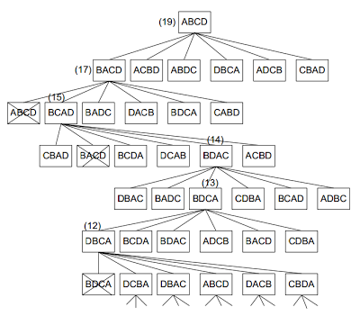
PENDAKIAN BUKIT
(Hill Climbing)
Contoh:

Slide 14
PENCARIAN TERBAIK PERTAMA
(BEST FIRST SEARCH)
Kombinasi dari metode depth-first search dan breadth-first search.
Pencarian diperbolehkan mengunjungi node yang ada di level yang lebih rendah
jika ternyata node pada level yang lebih tinggi ternyata memiliki nilai heuristic yang lebih buruk.

Slide 15
PENCARIAN TERBAIK PERTAMA
(BEST FIRST SEARCH)
Fungsi Heuristik yang digunakan merupakan prakiraan (estimasi) cost dari initial state ke goal state, yang dinyatakan dengan :
f’(n) = g(n) + h’(n)
  f’ = Fungsi evaluasi
  g = cost dari initial state ke current state
  h’ = prakiraan cost dari current state ke goal state

Slide 16
PENCARIAN TERBAIK PERTAMA
(BEST FIRST SEARCH)
Contoh:
Misalkan kita memiliki ruang pencarian seperti pada gambar berikut. Node M merupakan keadaan awal dan node T merupakan tujuannya. Biaya edge yang menghubungkan node M dengannode A adalah biaya yang dikeluarkan untuk bergerak dari kota M ke kota A. Nilai g diperoleh berdasarkan biaya edge minimal. Sedangkan nilai h’ di node A merupakan hasil perkiraan terhadap biaya yang diperlukan dari node A untuk sampai ke tujuan. h’(n) bernilai ~ jika sudah jelas tidak ada hubungan antara node n dengan node tujuan (jalan buntu). Kita bisa merunut nilai untuk setiap node.

Slide 17
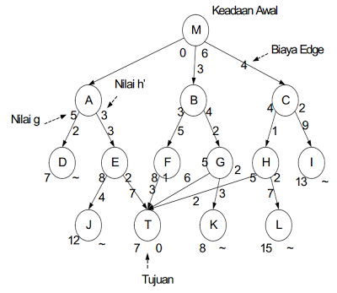
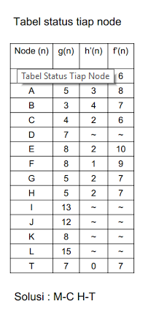
PENCARIAN TERBAIK PERTAMA
(BEST FIRST SEARCH)
Contoh:

Slide 18
Means-End-Anlysis
MEA adalah strategi penyelesaian masalah yang diperkenalkan pertama kali dalam GPS (General Problem Solver) [Newell & Simon, 1963].
Proses pencarian berdasarkan ruang masalah yang menggabungkan aspek penalaran forward dan backward.
Perbedaan antara state current dan goal digunakan untuk mengusulkan operator yang mengurangi perbedaan itu.
Keterhubungan antara operator dan perbedaan tsb disajikan sebagai pengetahuan dalam sistem (pada GPS dikenal dengan Table of Connections) atau mungkin ditentukan sampai beberapa pemeriksaan operator jika tindakan operator dapat dipenetrasi.

Slide 19
Means-End-Anlysis
Contoh OPERATOR first-order predicate calculus dan operator2 tertentu mengijinkan perbedaan korelasi task-independent terhadap operator yang menguranginya.
Kapan pengetahuan ada tersedia mengenai pentingnya perbedaan, perbedaan yang paling utama terpilih pertama lebih lanjut meningkatkan rata-rata capaian dari MEA di atas strategi pencarian Brute-Force.
Bagaimanapun, bahkan tanpa pemesanan dari perbedaan menurut arti penting, MEA meningkatkan metode pencarian heuristik lain (di rata-rata kasus) dengan pemusatan pemecahan masalah pada perbedaan yang nyata antara current state dengan goal-nya.

Slide 20
Constraint Satisfaction
Problem search standard :
– state adalah "black box“
– setiap struktur data yang mendukung fungsi successor, fungsi heuristik dan tes goal.
CSP:
– state didefinisikan sebagai variabel Xi dengan nilai dari domain Di – Tes goal adalah sekumpulan constraint yang menspesifikasikan kombinasi dari nilai subset variabel.
Contoh sederhana adalah bahasa representasi formal.
CSP ini merupakan algoritma general-purpose dengan kekuatan lebih daripada algoritma pencarian standar.

Slide 21
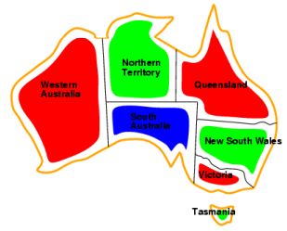
Constraint Satisfaction
Contoh : Pewarnaan Peta

Slide 22
Constraint Satisfaction
Variabel WA, NT, Q, NSW, V, SA, T
Domain Di = {red,green,blue}
Constraints : daerah yang bertetangga dekat harus memiliki warna yang berbeda.
Contoh WA ≠ NT, atau (WA,NT) {(red,green),(red,blue),(green,red), (green,blue),(blue,red),(blue,green)}
Solusi lengkap dan konsisten, contoh : WA = red, NT = green,Q = red,NSW = green,V = red,SA = blue,T = green

Slide 23
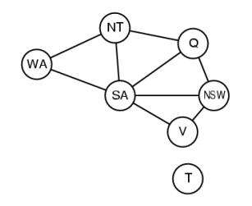
Constraint Graf
Binary CSP biner : setiap constraint merelasikan dua variabel
Graf Constraint : node adalah variabel, arc adalah constraint

Slide 24
☺ END ☺

